Slide 1



Минобрнауки России
Санкт-Петербургский государственный технологический институт (технический университет)
УГСН 09.00.00 «Информатика и вычислительная техника»
Уровень подготовки: бакалавр
Направление подготовки: 09.03.01 «Информатика и вычислительная техника»
Направленность: Системы автоматизированного проектирования
Форма обучения: очная
Факультет информационных технологий и управления
Кафедра систем автоматизированного проектирования и управления
Отчет о производственной практике (эксплуатационной практике)
«Разработка структуры данных и клиент-серверной архитектуры программного комплекса для анализа характеристик речи пациентов при диагностированном биполярном аффективном расстройстве (БАР)»
Обучающийся | Студент гр. 433 Сафина Лейсан Айнуровна
Профильная организация | СПбГТИ(ТУ), кафедра систем автоматизированного проектирования и управления
Руководители практики | Зав. каф., д-р техн. наук, проф. Чистякова Тамара Балабековна Доц., канд. техн. наук, доц. Полосин Андрей Николаевич Доц., канд. техн. наук, доц. Макарук Роман Валерьевич
Консультант по практике | Доц., д-р мед. наук, проф., доц Поспелова Мария Львовна
Практика выполнена в рамках соглашения о научно-образовательном сотрудничестве от 06.03.2025
№ 06(03)25-1 между СПбГТИ(ТУ) и ФГБУ «Национальный медицинский исследовательский центр им. В. А. Алмазова» Минздрава России (г. Санкт-Петербург)
Санкт-Петербург 2026

Slide 2

2
Актуальность работы
1. Высокая распространенность: по данным клинических рекомендаций Минздрава РФ на 2025 год, БАР встречается у 0,5–2% людей, а риск развития в течение жизни достигает 5%.
2. Долгая диагностика: диагностика фаз БАР в среднем занимает 9–10 лет, а в 40–60% случаев депрессивный эпизод при БАР ошибочно лечат, назначая антидепрессанты, что может спровоцировать манию или учащение циклов
3. Объективный биомаркер: речь пациента представляет собой неинвазивный и легкодоступный источник количественных акустических, темпоральных и лингвистических показателей. Использование данных параметров позволит повысить эффективность дифференциации фаз БАР, что поможет в корректировке лечения.
4. Необходимость в автоматизации: существующие программные системы для анализа речевых характеристик пациентов с БАР ориентированы преимущественно на английский, датский, польский и итальянский языки и не адаптированы для русскоязычных пациентов. Это обосновывает потребность в разработке специализированного программного комплекса, ориентированного на применение в русскоязычной клинической практике.
Разработка структуры данных и клиент- серверной архитектуры программного комплекса
для анализа характеристик речи пациентов при диагностированном БАР

Slide 3
Цели и задачи практики
3
Целью работы - разработка структуры программного комплекса для количественного анализа характеристик речи пациентов с БАР, обеспечивающего автоматизированное извлечение и оценку акустических, темпоральных и лингвистических биомаркеров для дифференциации фаз расстройства.
В соответствии с поставленной целью были сформулированы следующие задачи:
формализация процедуры анализа и задачи количественной оценки звуковых биомаркеров;
разработка функциональной структуры программного комплекса и подсистемы анализа речи;
построение концептуальной модели данных; разработка алгоритма анализа речевых характеристик;
определение структуры пользовательских интерфейсов;
обоснование архитектурного решения для клиент-серверного взаимодействия и выбора инструментальных средств его реализации.
Разработка структуры данных и клиент- серверной архитектуры программного комплекса
для анализа характеристик речи пациентов при диагностированном БАР

Slide 4
Характеристика речевых биомаркеров (РБМ)
4
Речевые биомаркеры (РБМ) – совокупность параметров речевого сигнала, отражающих психофизиологическое состояние говорящего.
Основные виды РБМ:
акустические: описывают физические свойства голосового сигнала;
темпоральные: связаны с акустическими, но акцент ставится на временной динамике речи;
лингвистические: характеризуют содержание, структуру и семантику речи;
Совокупность акустических, темпоральных и лингвистических биомаркеров формирует многомерный профиль речи пациента, специфичный для каждой фазы БАР. Их комбинация обеспечивает наиболее точную диагностику, что поможет врачам различных профилей в отслеживании фаз и корректировки лечения
Разработка структуры данных и клиент- серверной архитектуры программного комплекса
для анализа характеристик речи пациентов при диагностированном БАР

Slide 5
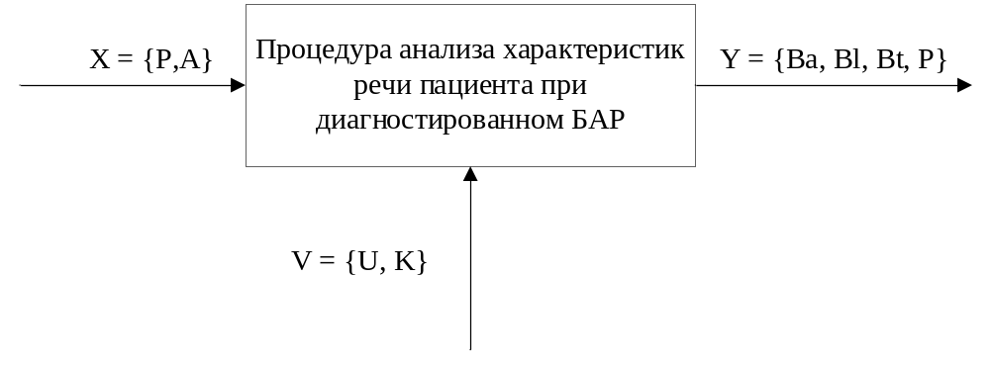
5
Формализованное описание процедуры анализа характеристик речи пациента при диагностированном БАР
X = {P, A} – вектор входных параметров, где
A – звуковая дорожка
P = {W, Ag, Q, I} – вектор анамнеза пациента:
W – пол пациента
Ag – возраст пациента
Q – вектор назначенных препаратов
I – вектор болезней пациента
Y = {Ba, Bl, Bt, P} – вектор выходных параметров , где
Ba = {M, F0, J, F1, F2, F4, Sh, APQ}– вектор акустических биомаркеров:
M – Mean(F0) среднее значение частоты;
F0 – размах частоты основного тона в Гц;
J – Jitter, показатель нестабильности частоты основного тона в %;
F1 – первая форманта;
F2 – вторая форманта;
F4 – четвертая форманта;
Sh – показатель нестабильности амплитуды речи в %;
APQ – показатель нестабильности амплитуды в %.
Bl = {Th, Di} – вектор лингвистических биомаркеров:
Th – склонность к гиперболе в %;
Di – индекс разнообразия.
Bt = {T, RDP}– вектор темпоральных биомаркеров:
T – темп речи в слог/с;
RDP – относительная скорость пауз.
V = {U, K} – вектор варьируемых параметров, где
U = {Cf, Ng} – вектор параметров анализа звуковой дорожки:
CF – граничные частоты фильтрации в Гц;
NG – порог шумоподавления в дБ;
LA – длина аудиозаписи в с;
K = {Kl, Ks} – вектор калибровки:
Kl – коэффициент усиления громкости;
Ks – коэффициент чувствительности микрофона в мПа/с.
Разработка структуры данных и клиент- серверной архитектуры программного комплекса
для анализа характеристик речи пациентов при диагностированном БАР

Slide 6
6
Постановка задачи количественной оценки звуковых биомаркеров пациентов с БАР на основе анализа характеристик их речи
Задача количественной оценки формулируется как композиция трёх последовательных преобразований:
предобработка сигнала — фильтрация частот и амплитуды, обрезка звуковой дорожки калибровка записывающего устройства;
извлечение признаков — анализ звуковой дорожки, извлечение акустических, лингвистических и темпоральных характеристик речи;
формирование выходного вектора — агрегация полученных значений в структурированный набор Y.
Разработка структуры данных и клиент- серверной архитектуры программного комплекса
для анализа характеристик речи пациентов при диагностированном БАР

Slide 7
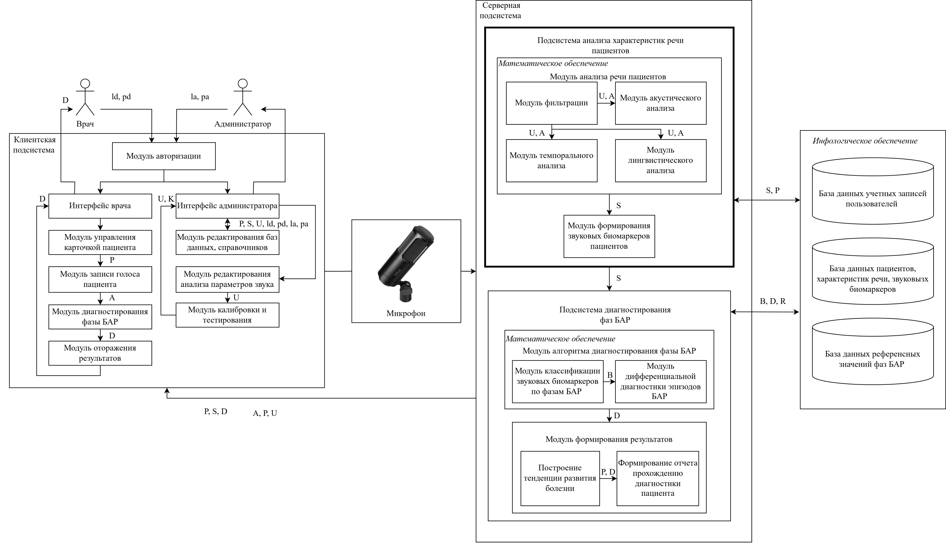
7
Функциональная структура программного комплекса для дифференциации состояний БАР пациента
Разработка структуры данных и клиент- серверной архитектуры программного комплекса
для анализа характеристик речи пациентов при диагностированном БАР

Slide 8
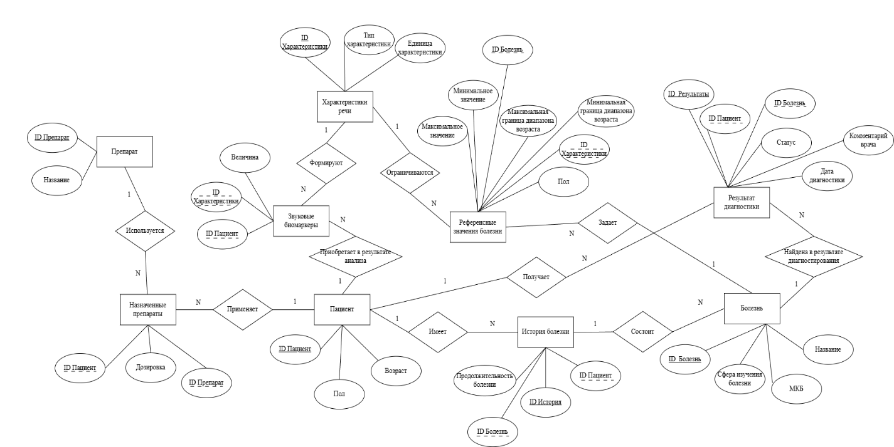
8
Концептуальная модель описания данных пациентов характеристик их речи, звуковых биомаркеров и БАР в виде диаграммы «сущность–связь»
Разработка структуры данных и клиент- серверной архитектуры программного комплекса
для анализа характеристик речи пациентов при диагностированном БАР

Slide 9
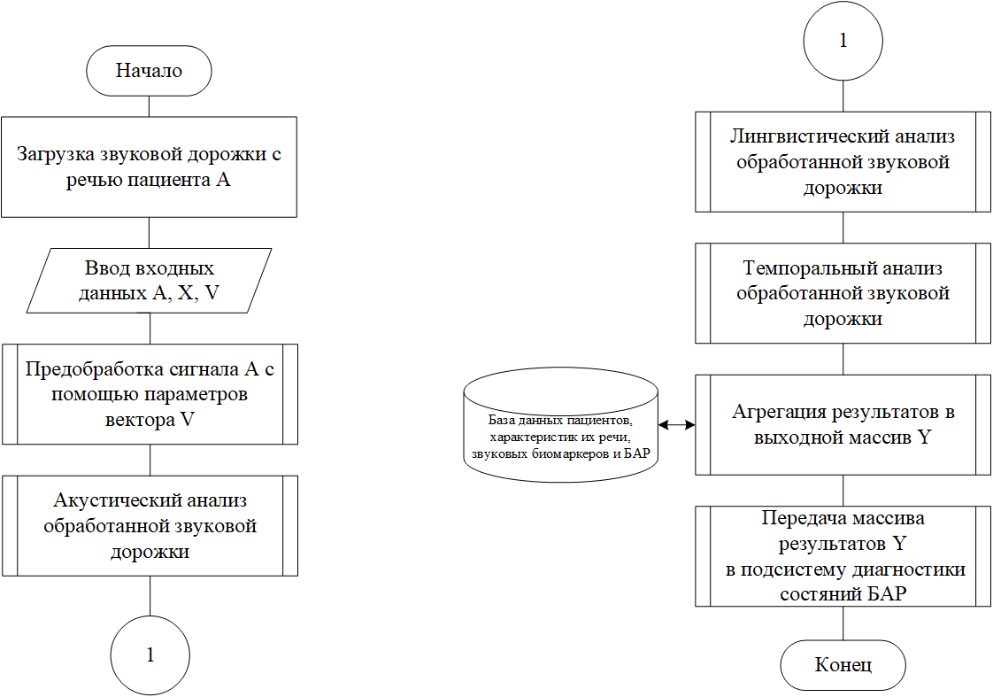
9
Алгоритм анализа характеристик речи пациента при диагностированном БАР для количественной оценки звуковых биомаркеров
Разработка структуры данных и клиент- серверной архитектуры программного комплекса
для анализа характеристик речи пациентов при диагностированном БАР

Slide 10
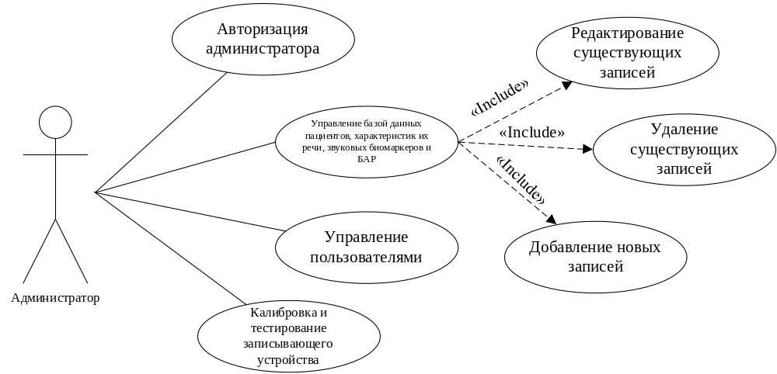
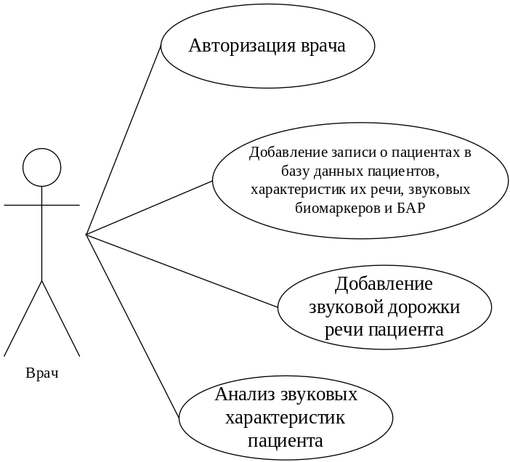
10
Структуры интерфейсов пользователей программного комплекса в виде UML-диаграмм вариантов использования для врача и администратора
Разработка структуры данных и клиент- серверной архитектуры программного комплекса
для анализа характеристик речи пациентов при диагностированном БАР

Slide 11
11
Клиент-серверная архитектура программного комплекса для анализа характеристик речи пациента при диагностированном БАР
Разработка структуры данных и клиент- серверной архитектуры программного комплекса
для анализа характеристик речи пациентов при диагностированном БАР

Slide 12
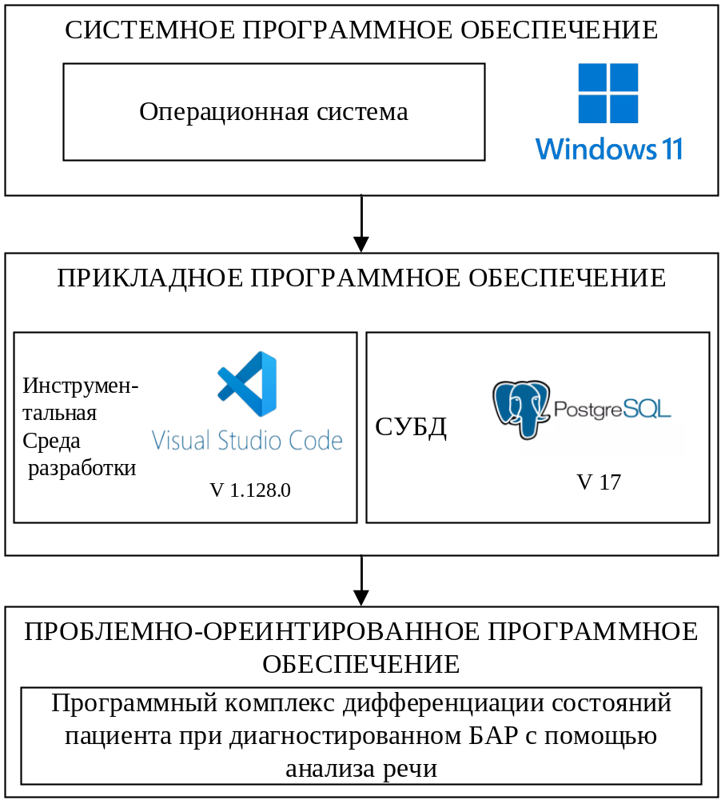
Структура программного обеспечения
12
Разработка структуры данных и клиент- серверной архитектуры программного комплекса
для анализа характеристик речи пациентов при диагностированном БАР

Slide 13
13
Входные данные для тестирования программного комплекса
Объем звукового файла, МБ | Длительность записи, с | Битрейт, кбит/с | Пол | Характеристика анализа | Ожидаемый результат | Результат
4.6 | 575 | 64 | Муж | Mean(F0), Гц | 100-180 | 120-150
 |  |  |  | F0, Гц | 200–250 | 210-240
 |  |  |  | Jitter, % | 0,3-1,5 | 1,3
 |  |  |  | F1 | 0.041-0.046 | 0.045
 |  |  |  | F2 | 0.083-0.089 | 0.089
 |  |  |  | F4 | 0.250-0.266 | 0.269
 |  |  |  | Shimmer, % | 3.0-8.0 | 4.9
 |  |  |  | APQ, % | 2.0-8.5 | 4.8
 |  |  |  | Склонность к гиперболе, % | 0-1 | 6.6
 |  |  |  | Индекс разнообразия лексики | 0-1 | 0.8
 |  |  |  | Темп речи, слог/с | ≥ 1.0 | 8
 |  |  |  | Относительная длительность пауз | ≥ 0.2 | 0.1
5.15 | 429 | 96 | Жен | Mean(F0) | 100-180 | 180-185
 |  |  |  | F0, Гц | 200–250 | 163
 |  |  |  | Jitter, % | 0,3-1,5 | 0.54
 |  |  |  | F1 | 0.041-0.046 | 0.035
 |  |  |  | F2 | 0.083-0.089 | 0.081
 |  |  |  | F4 | 0.250-0.266 | 0.235
 |  |  |  | Shimmer, % | 3.0-8.0 | 5.5
 |  |  |  | APQ, % | 2.0-8.5 | 5.8
 |  |  |  | Склонность к гиперболе, % | 0-1 | 1.0
 |  |  |  | Индекс разнообразия лексики | 0-1 | 0.32
 |  |  |  | Темп речи, слог/с | ≥ 1.0 | 3.1
 |  |  |  | Относительная длительность пауз | ≥ 0.2 | 0.25
Разработка структуры данных и клиент- серверной архитектуры программного комплекса
для анализа характеристик речи пациентов при диагностированном БАР

Slide 14
14
Спасибо за внимание!
Студентка группы 433
Сафина Лейсан Айнуровна
leysan.safina.2004@inbox.ru
Разработка структуры данных и клиент- серверной архитектуры программного комплекса
для анализа характеристик речи пациентов при диагностированном БАР

